Slide 1
碩士學位口試申請注意事項

Slide 2
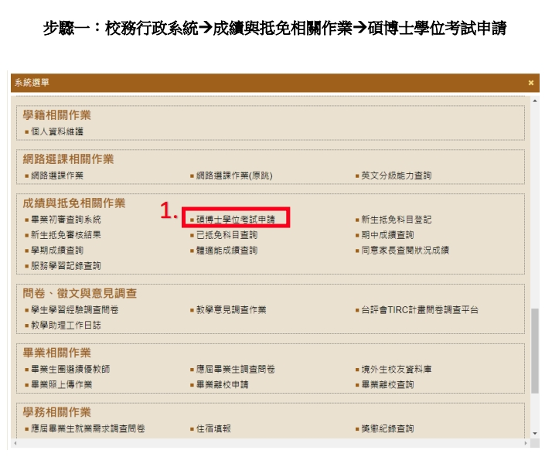
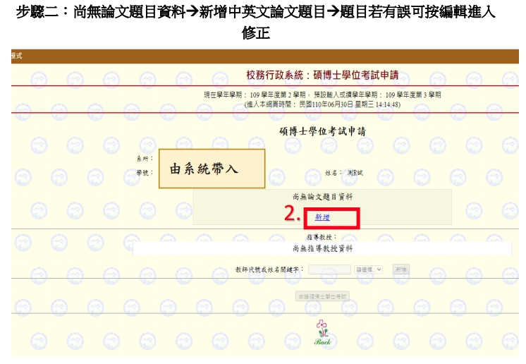
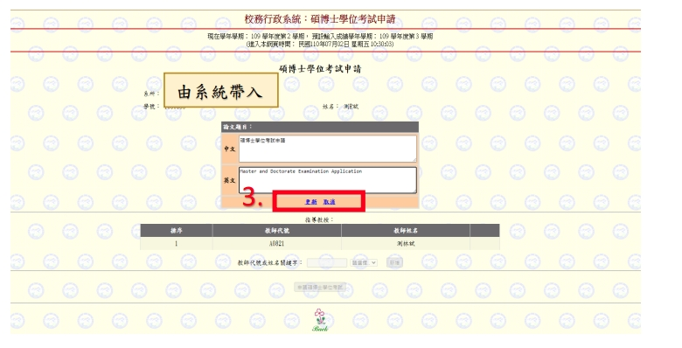
從哪裡申請1

Slide 3
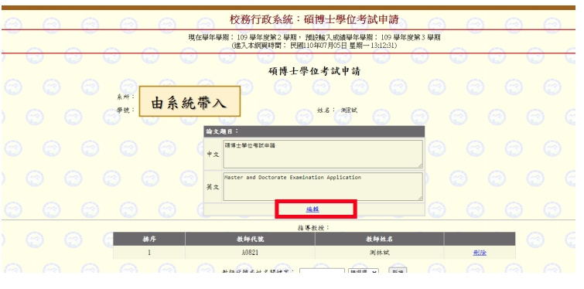
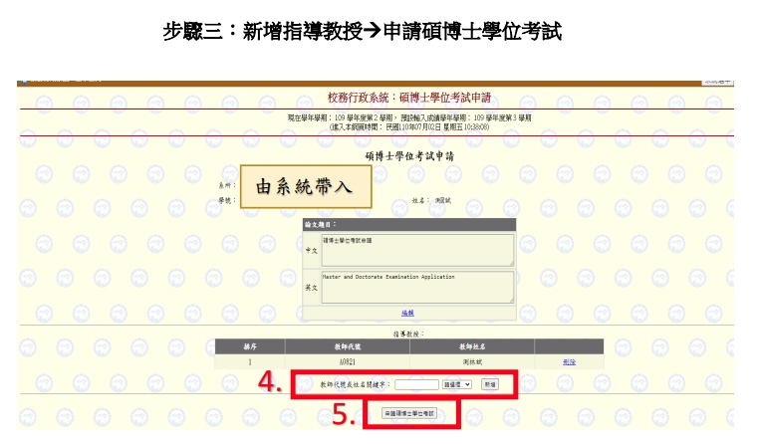
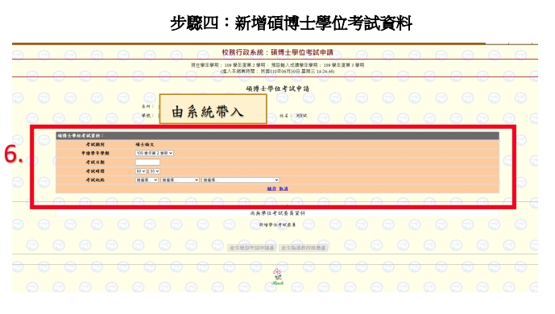
從哪裡申請2

Slide 4
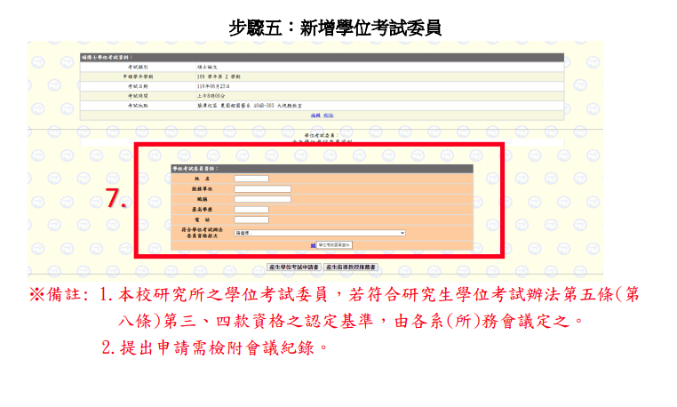
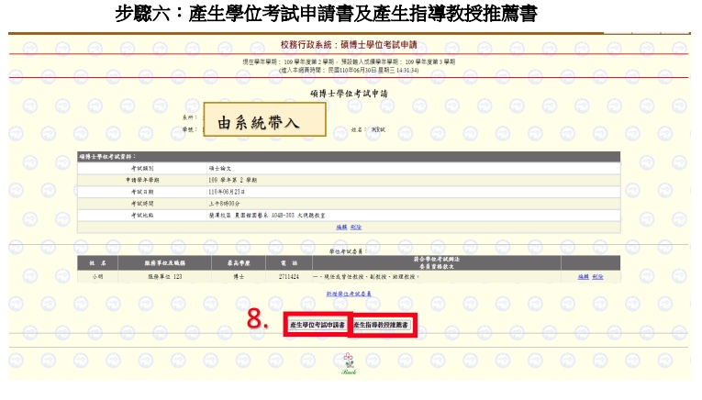
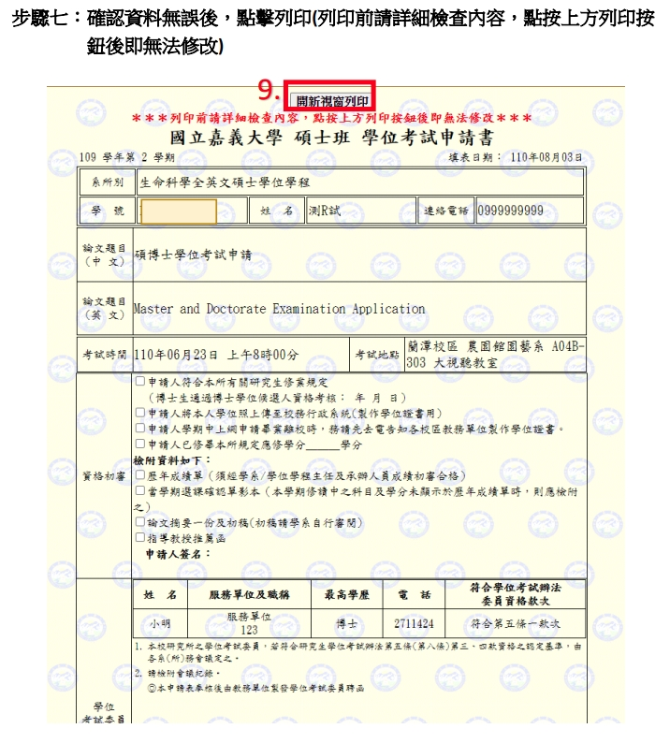
從哪裡申請3

Slide 5
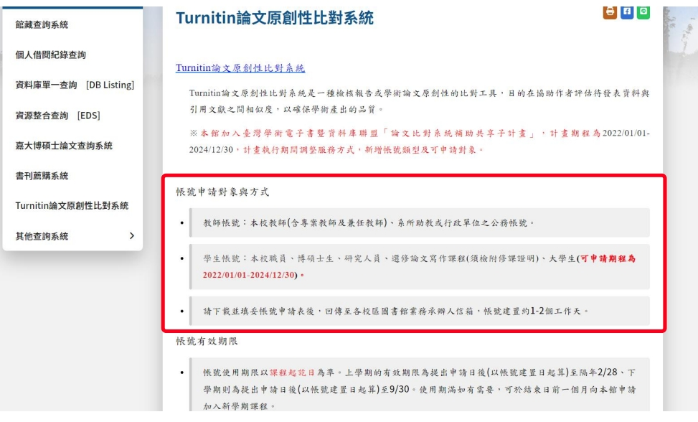
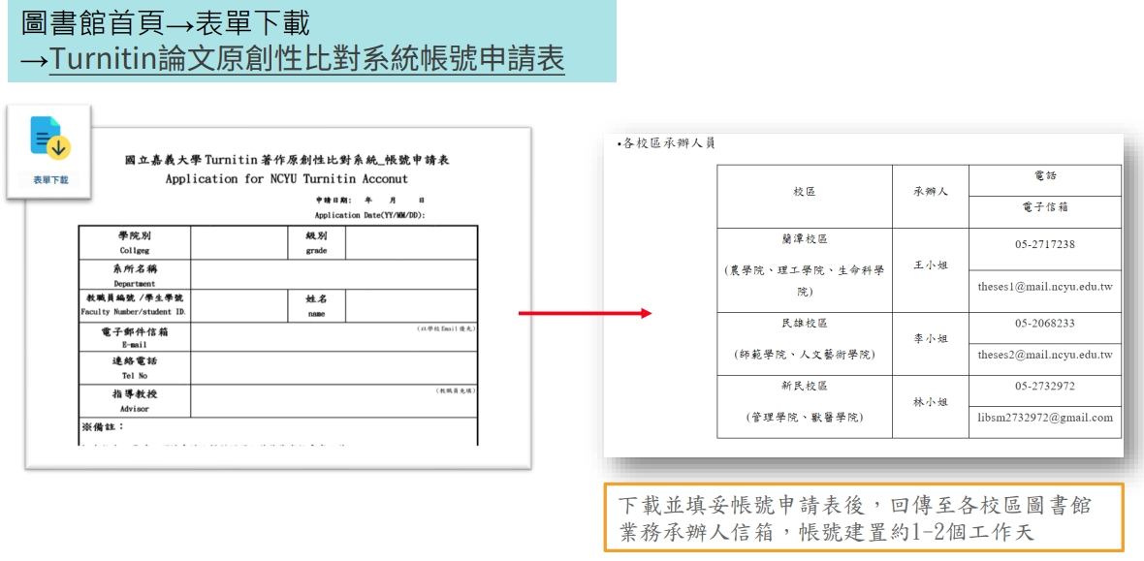
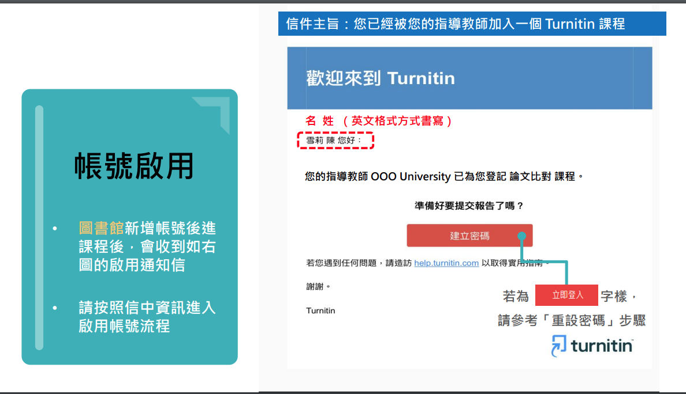
Turnitin論文比對系統1

Slide 6
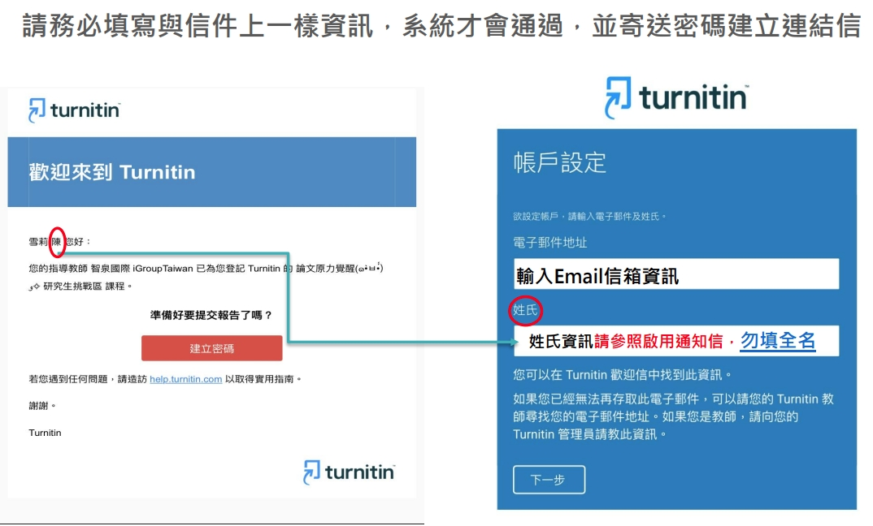
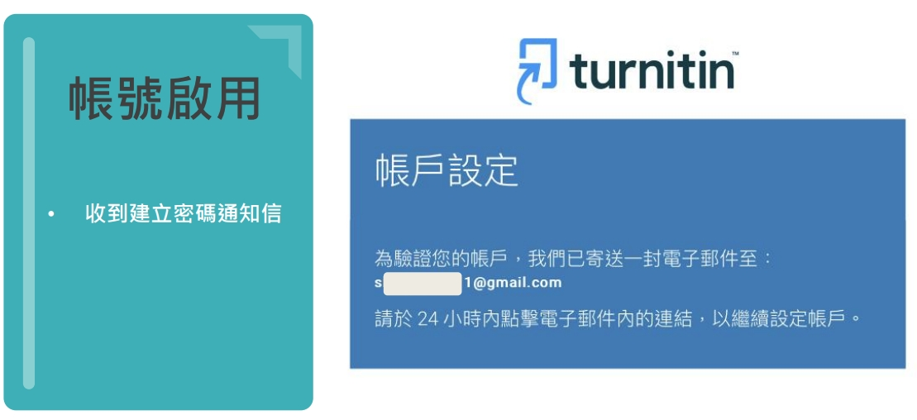
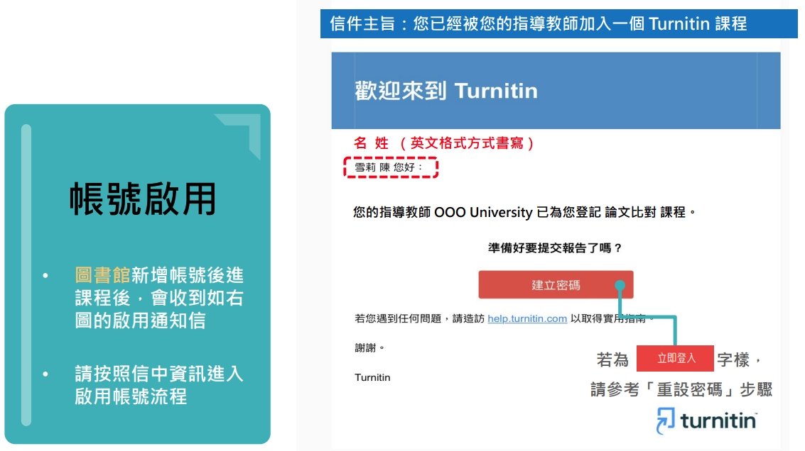
Turnitin論文比對系統2

Slide 7
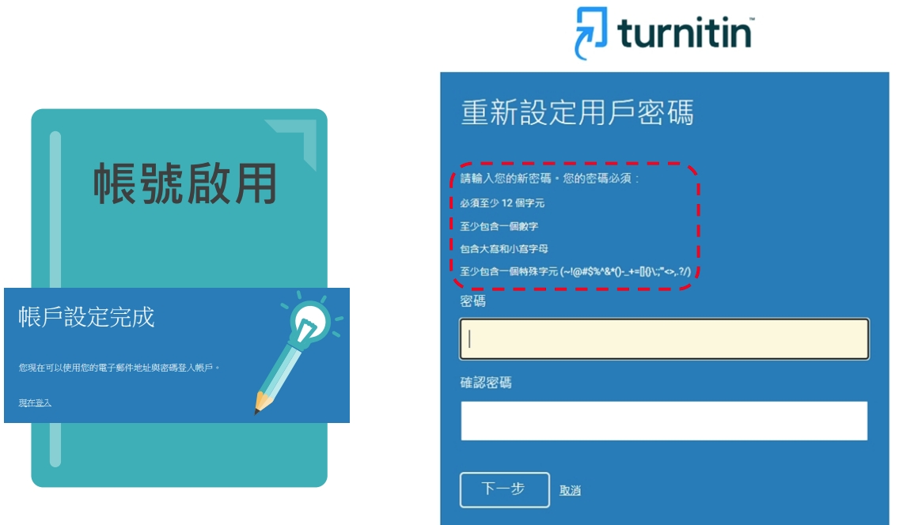
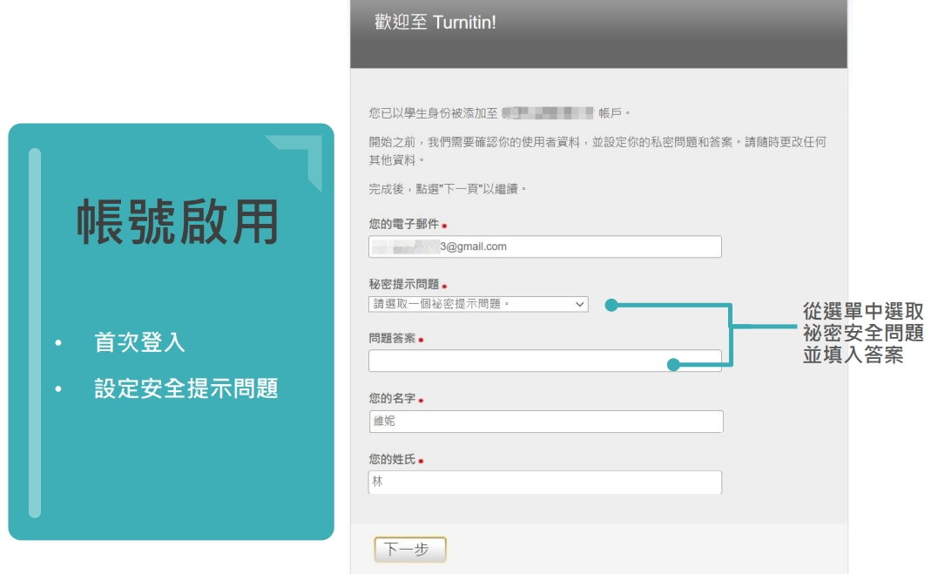
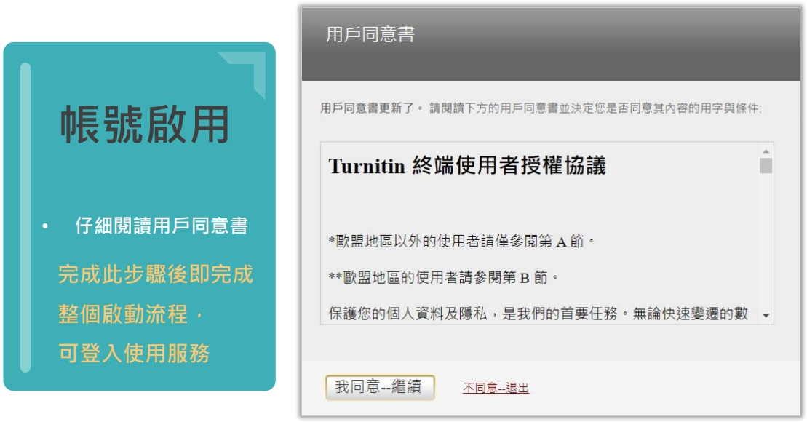
Turnitin論文比對系統3

Slide 8
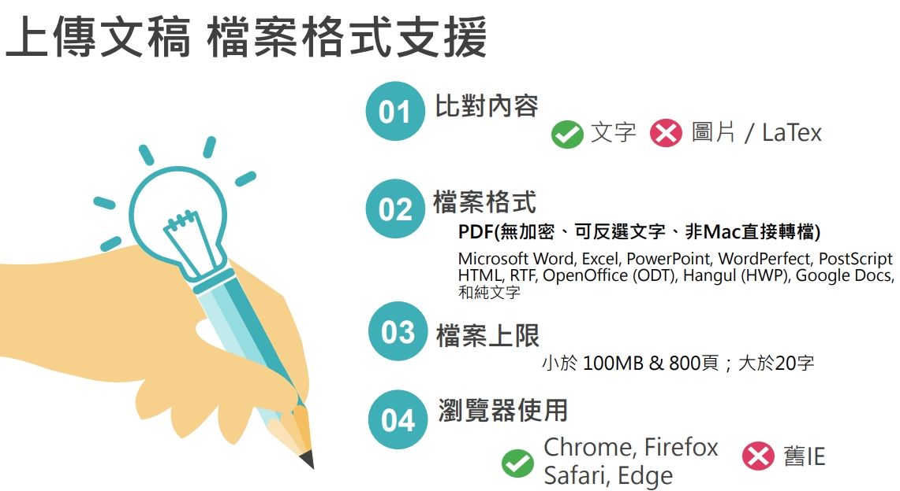
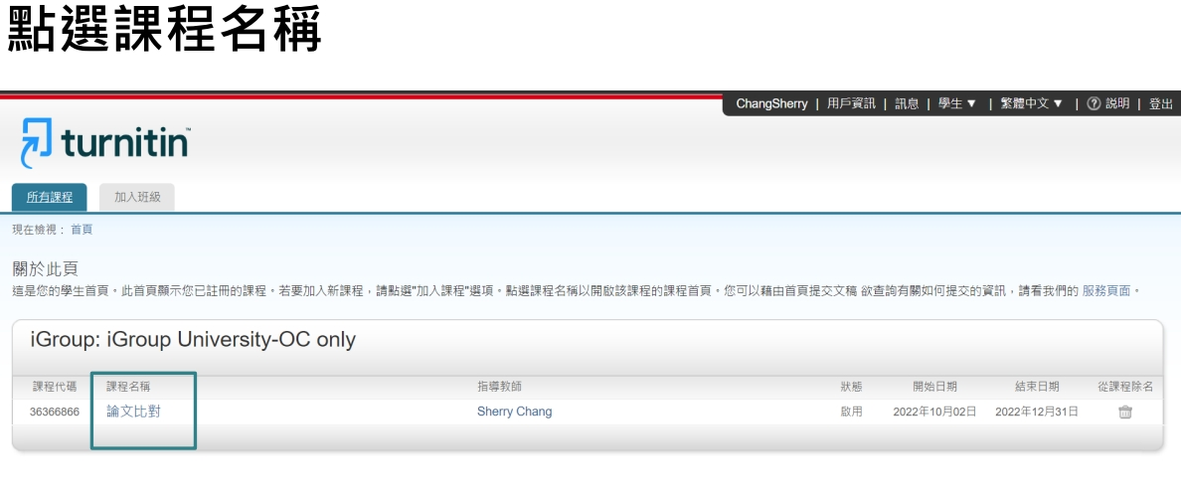
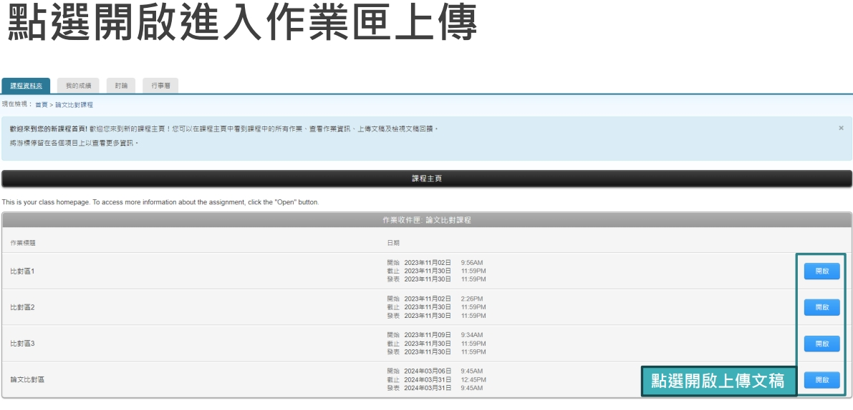
Turnitin論文比對系統4

Slide 9
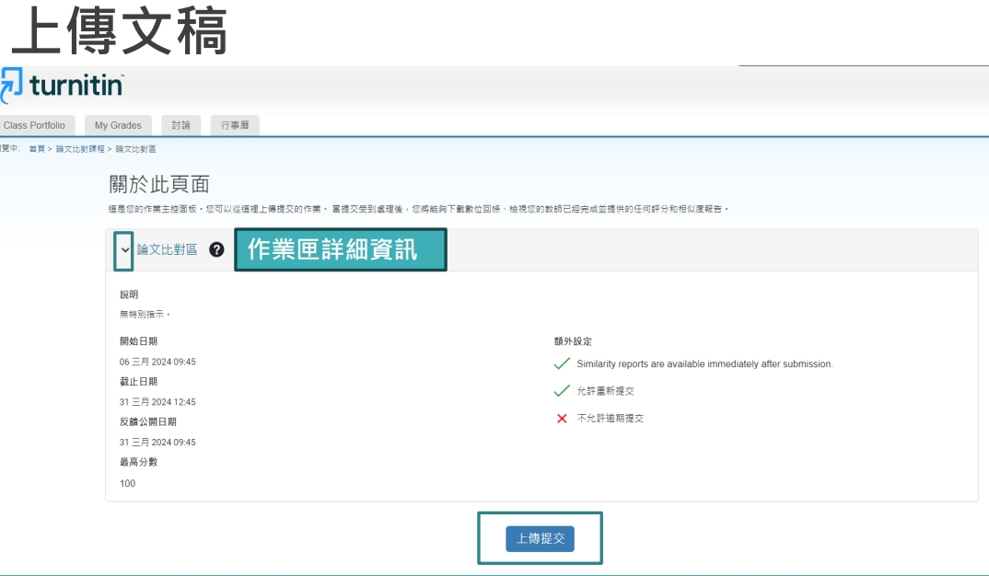
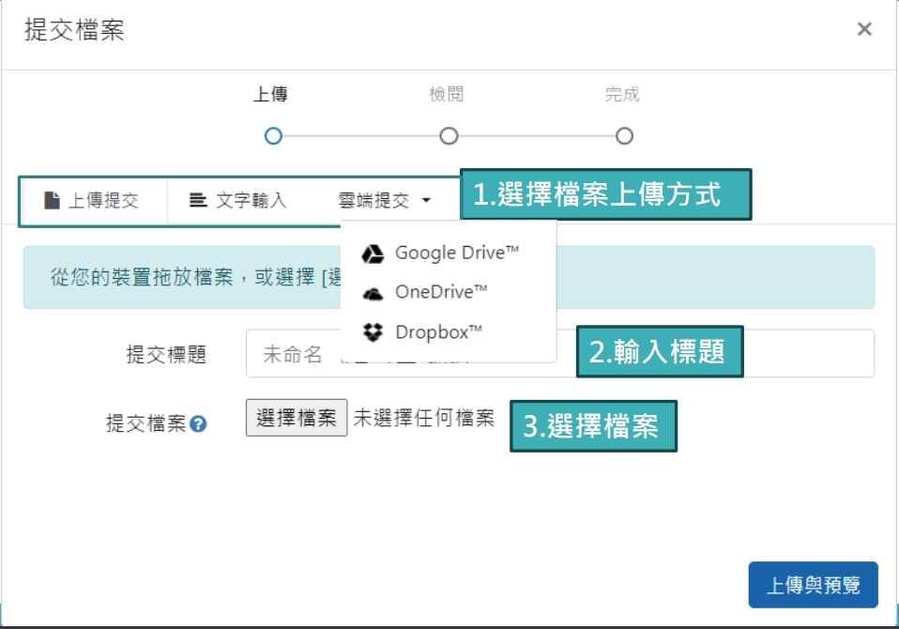
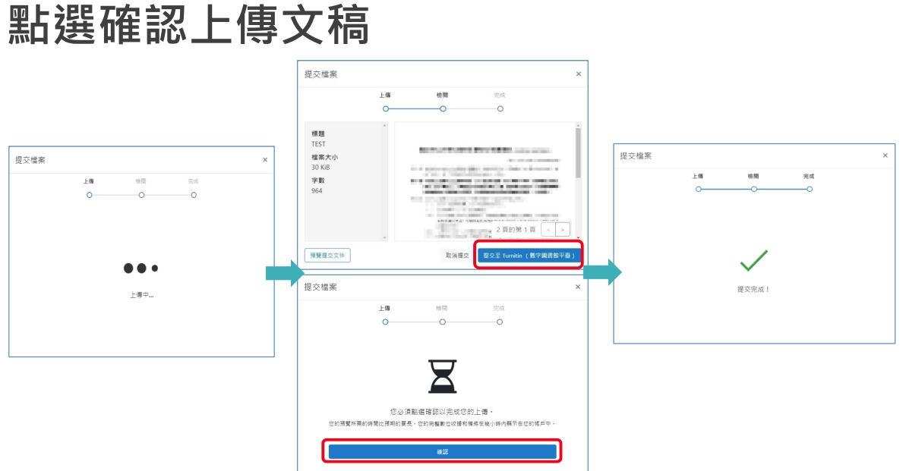
Turnitin論文比對系統5

Slide 10
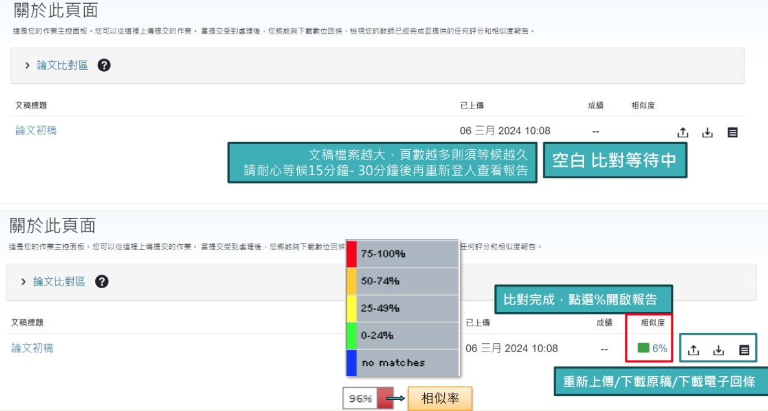
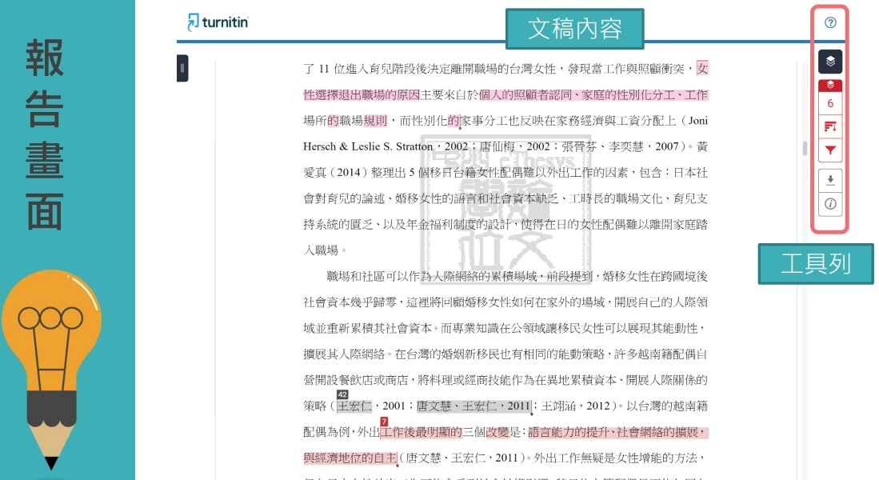
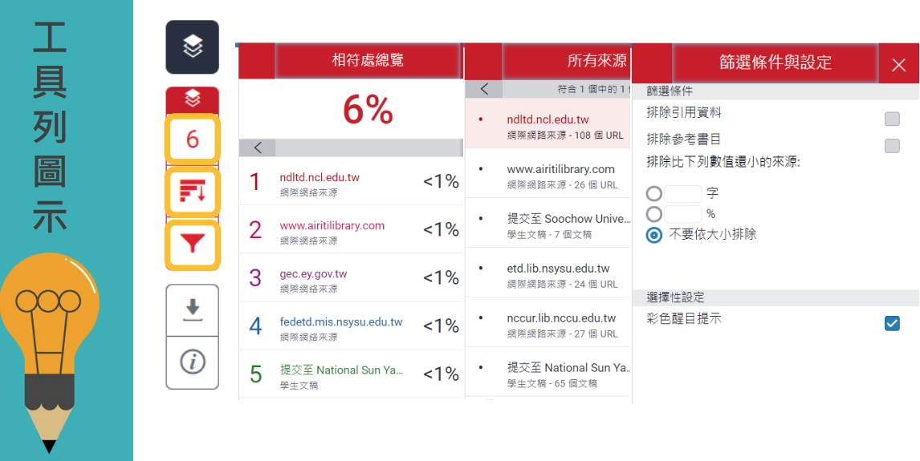
Turnitin論文比對系統6

Slide 11
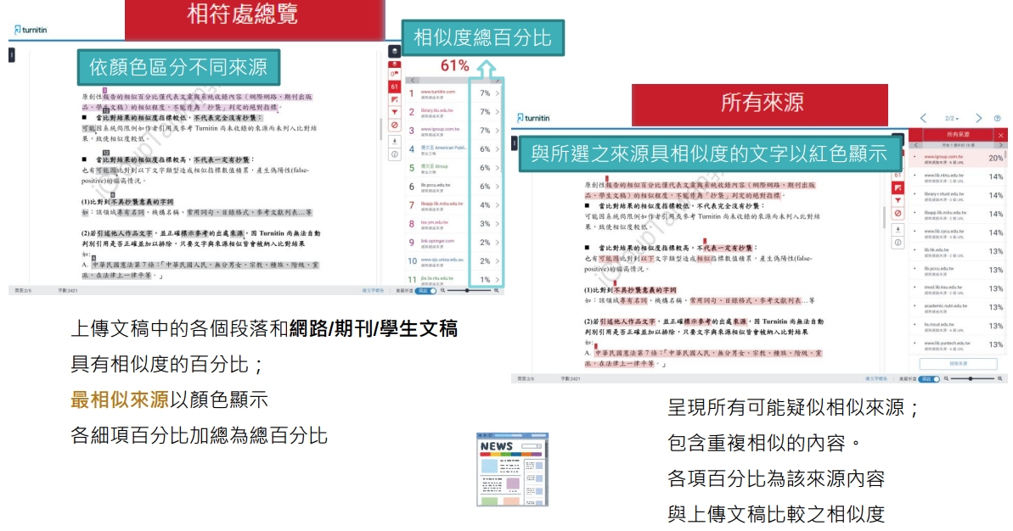
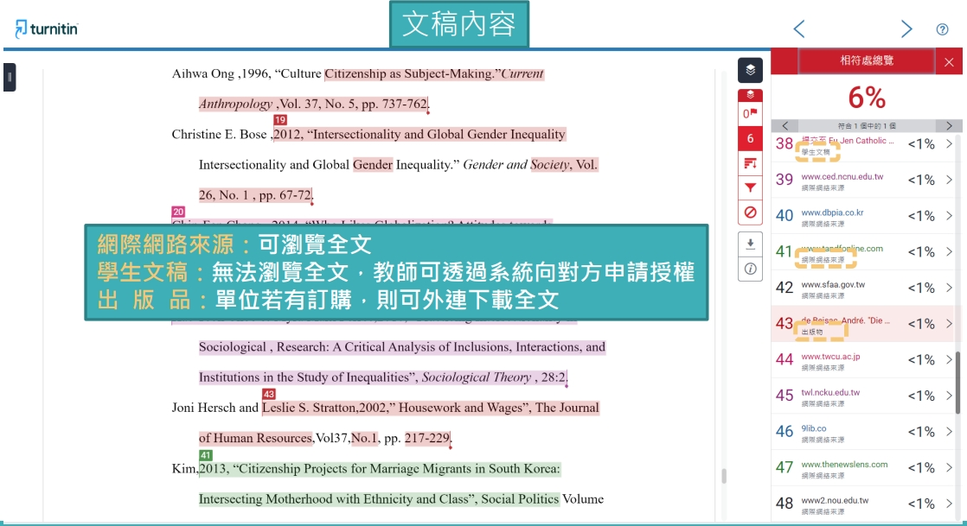
Turnitin論文比對系統7

Slide 12

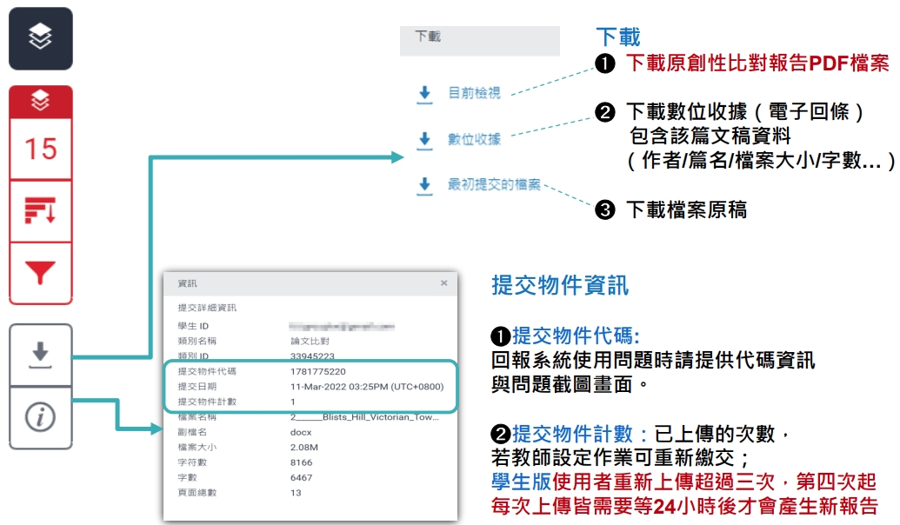
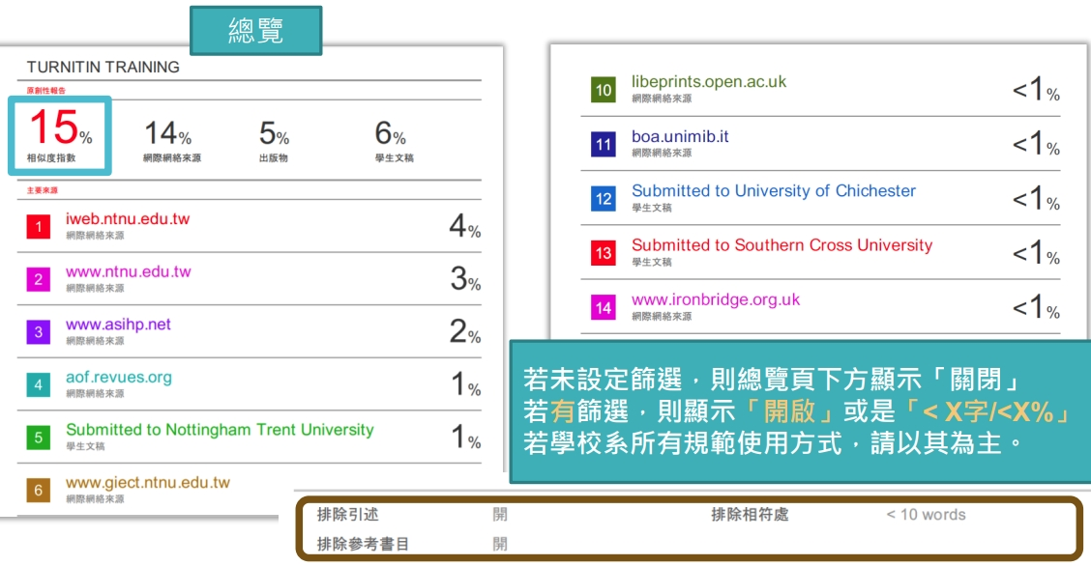
Turnitin論文比對系統8

Slide 13
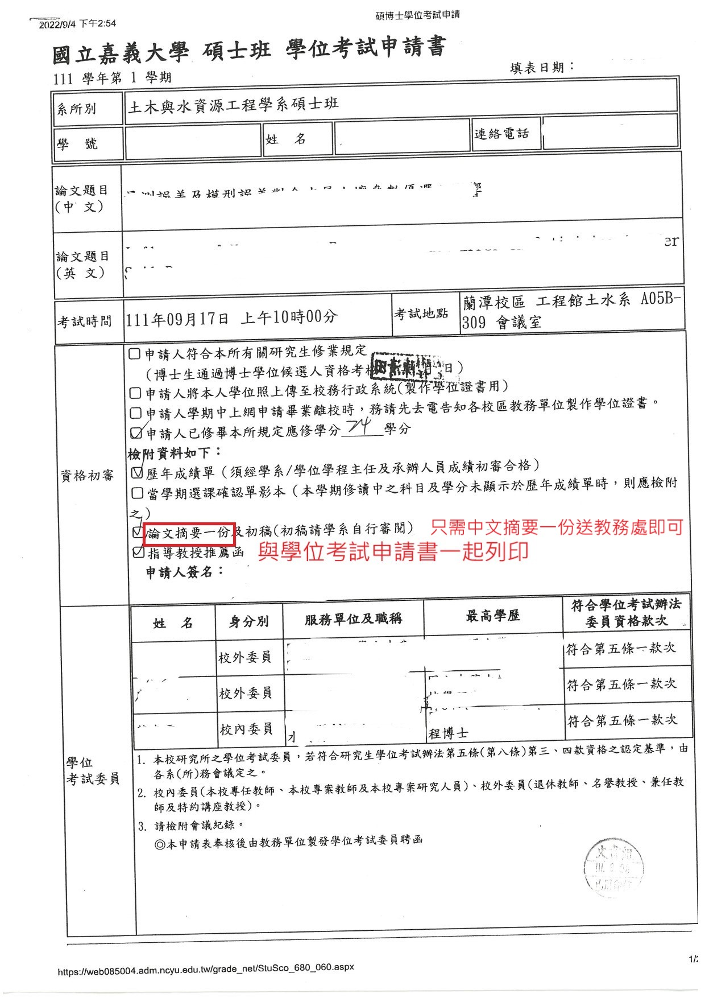
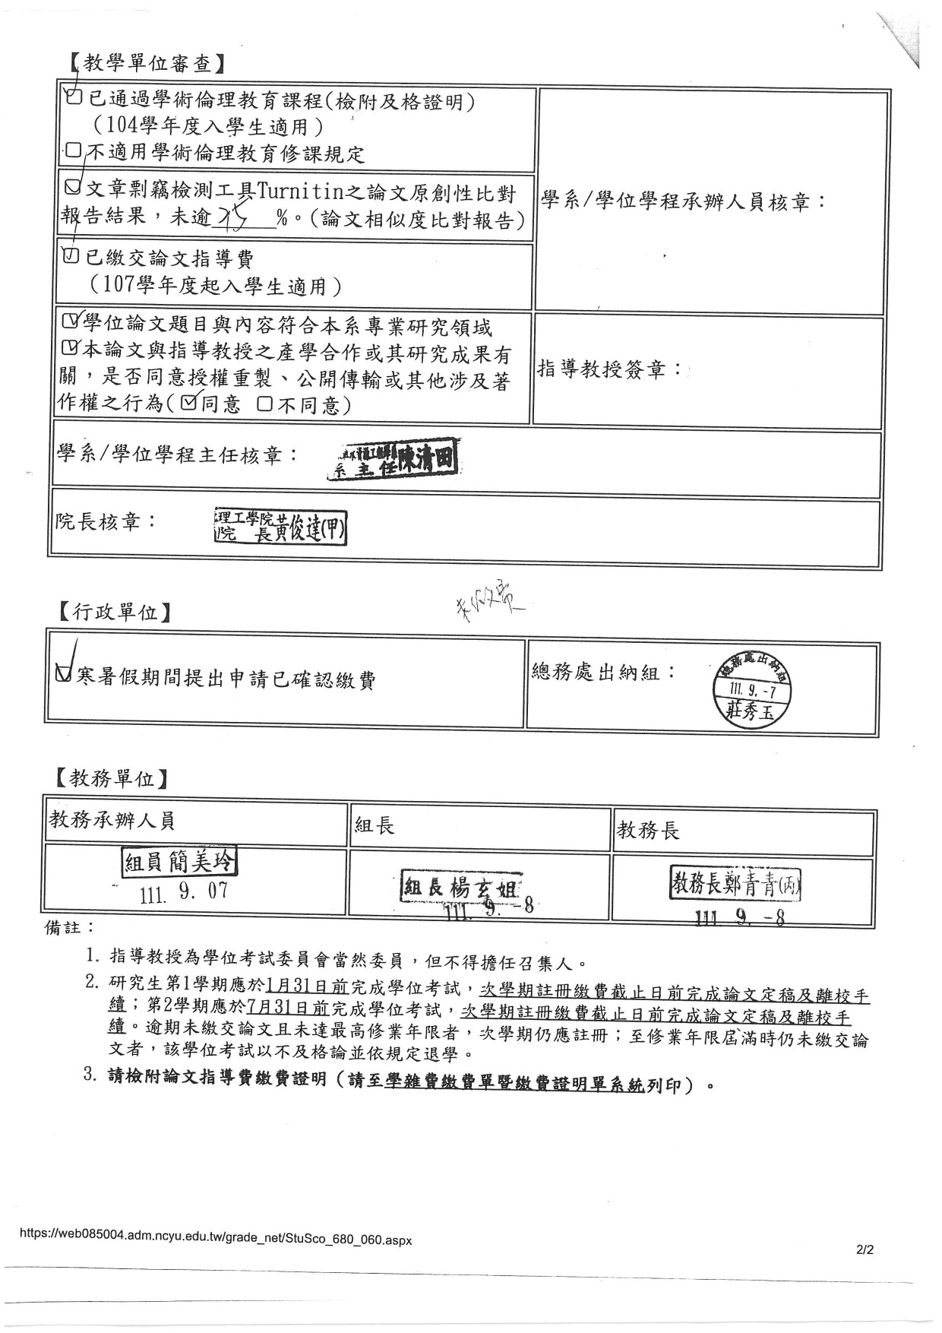
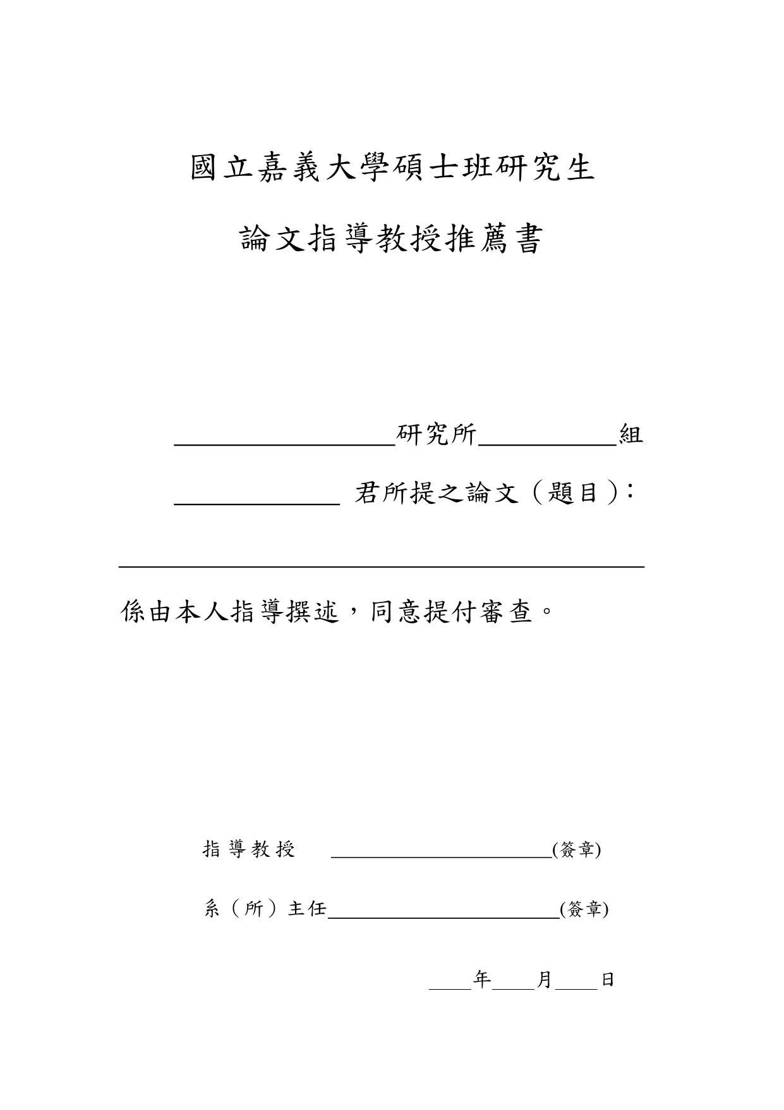
學位考試申請書需檢附資料

Slide 14
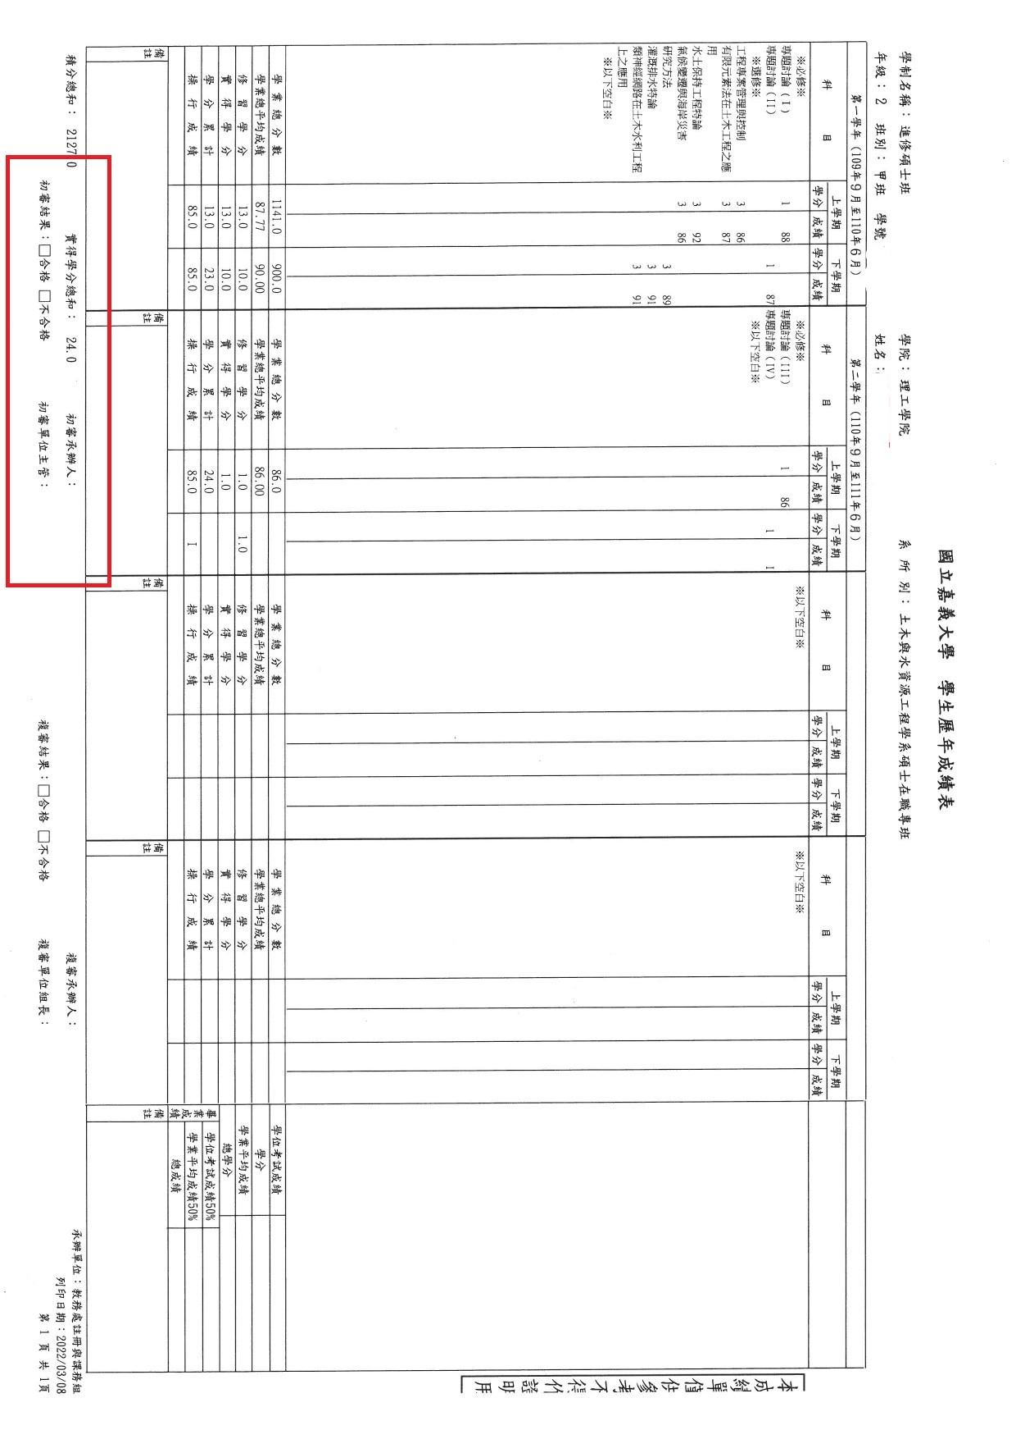
歷年成績單-需至教務處註冊課務組找承辦人申請
成績單下方需有初審結果與複審結果

Slide 15
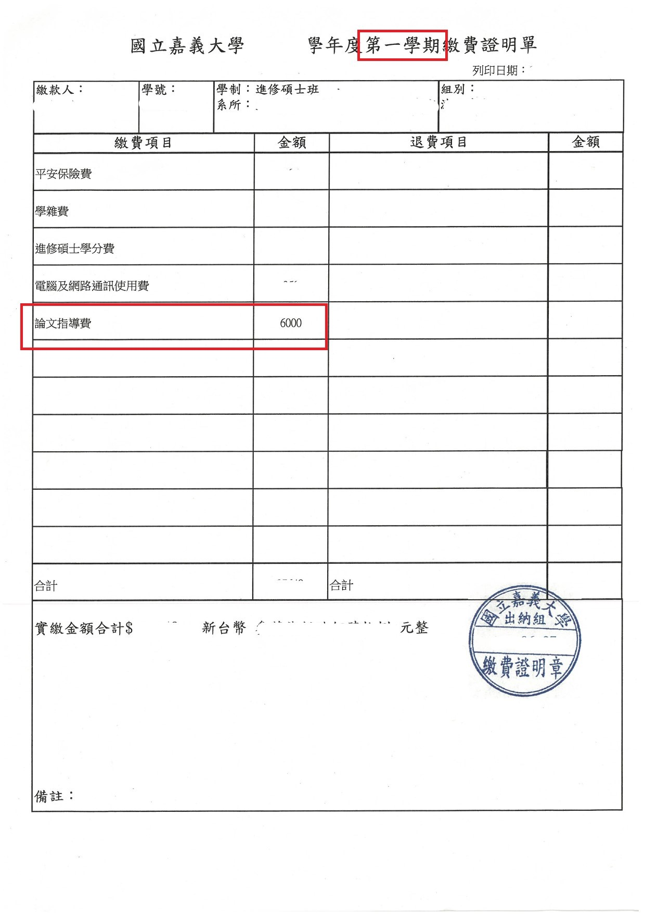
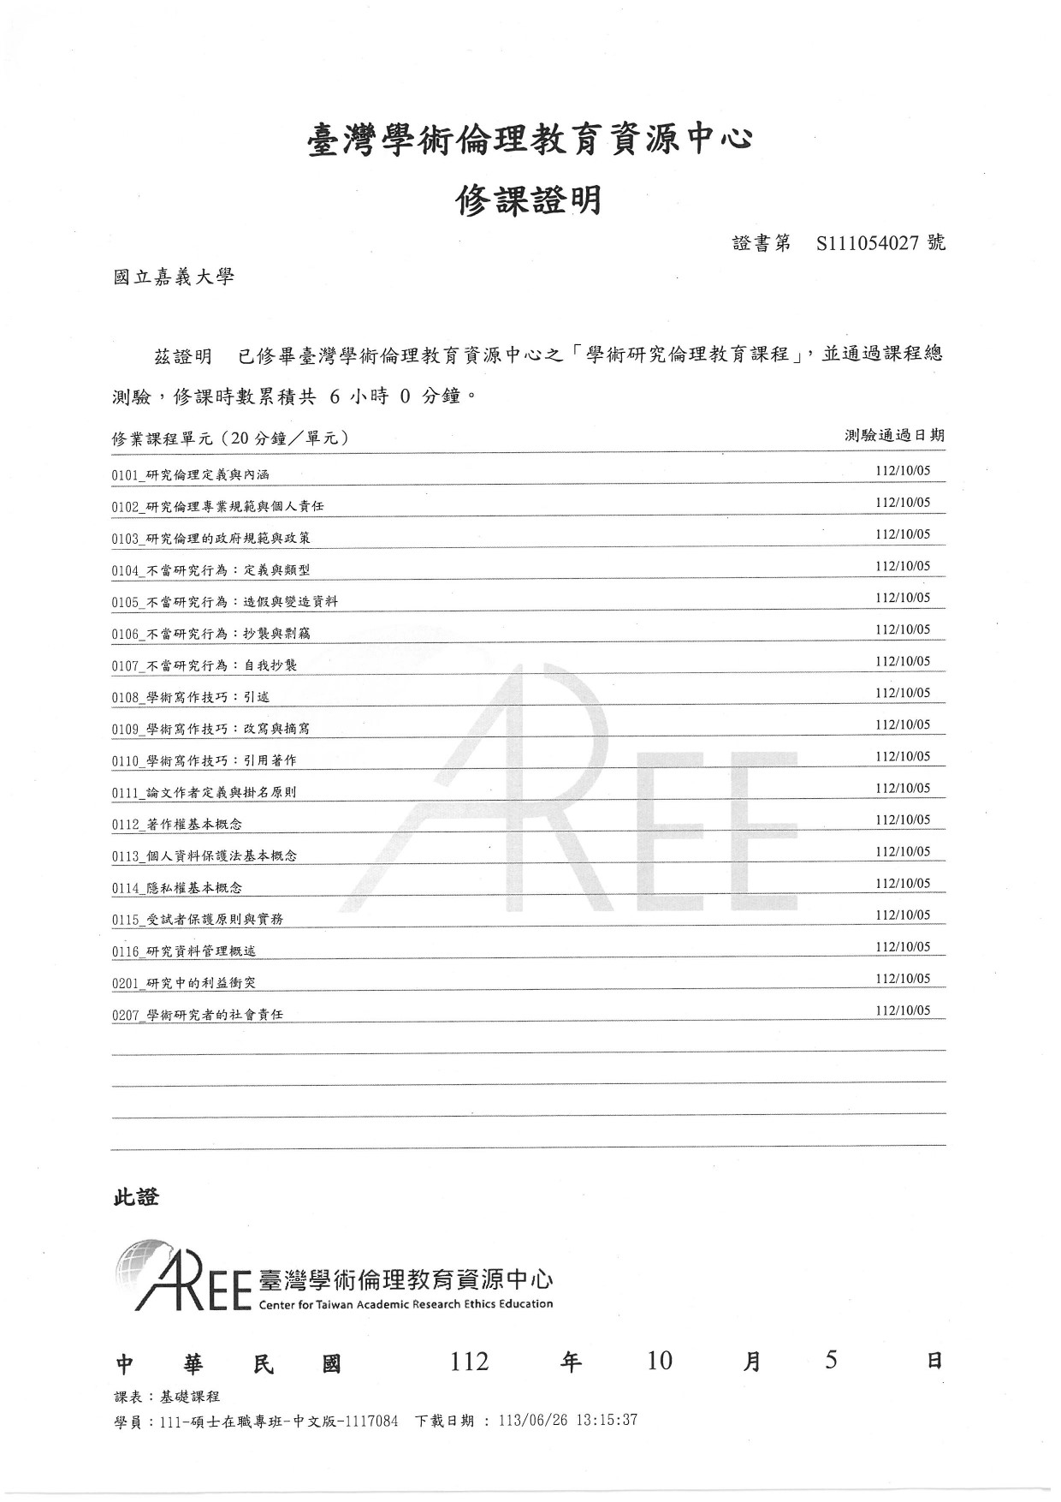
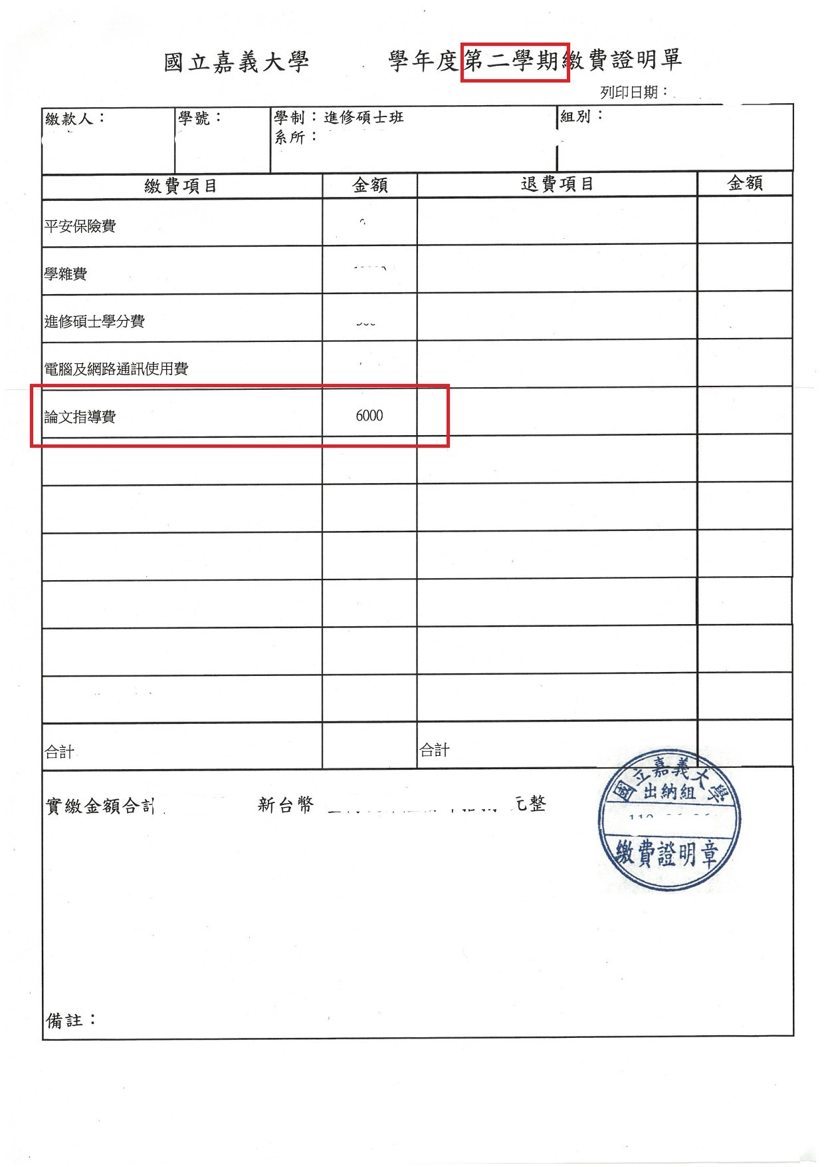
已通過學術倫理教育課程及格證明
Turnitin比對結果
繳交論文指導費證明
(需有兩學期繳費證明)

Slide 16
注意事項1
學位口試申請如確認存檔後士無法再做修改，如要修改請自行打電話至電算中心，請電算中心人員協助重新開放系統。
學位口試申請是需要在口試前10-14天申請，請勿再口試前幾天再來申請，申請程序未完成，口試是不成立的。
教務處通知:口試時如有修正中英文題目，碩博士考試結果通知書上的論文題目是不可修改事後請老師簽名或蓋章的，請重新修正題目後列印給委員簽名及給予成績，召集人是需要簽2次名的(考試委員、召集人) ，碩博士考試結果通知書 一式兩聯 。

Slide 17
注意事項2
學位口試申請表內容有異動皆需填寫學位論文考試異動申請表，論文題目(中、英文)、口試時間、口試委員修改皆需填寫異動單，否則教務處不發放畢業證書，請勿在要辦離校及領畢業證書時才要補送，異動申請表需指導教授、主任、院長皆需簽名的。
每學期最後的口試日期為7月31日、1月31日，如申請口試日期為8月1日及2月1日以後須先至出納繳學雜費後方可申請口試。

Slide 18
注意事項3
7月31日及1月31日前口試完畢的，需於開學日前辦完離校手續則不用在繳學雜費。如於開學日(含開學日當日)辦理離校手續則需先至出納繳交學雜費後方能領取畢業證書，繳交之學雜費後續由學校統一辦理退三分之二學雜費(須於前六週辦理離校手續)。開學第7至12週才辦離校手續則退三分之一學雜費，於第13週後辦理離校手續則不退學雜費 。
8月及2月口試的於開學日前辦完離校手續，繳交之學雜費由學校統一辦理退全額學雜費，開學日(含開學日當日)之後辦理離校手續，所繳交之學雜費後續由學校統一辦理退三分之二學雜費 (須於前六週辦理離校手續)，如於開學7至12週才辦離校手續則退三分之一學雜費，於第13週後辦理離校手續則不退學雜費 。

Slide 19
注意事項4
論文定稿完成後須將電子檔傳送嘉義大學博碩士論文系統（至圖書館網頁），通過審核後方可下載含嘉義大學博碩士論文授權書及國家圖書館博碩士論文電子檔案上網授權書。
論文定稿後裝訂時須將嘉義大學博碩士論文授權書及國家圖書館博碩士論文電子檔案上網授權書及考試委員簽字同意之學位考試委員審定書附於論文前頁。
共彙送紙本論文5份至系辦公室(2份系所存留、3份送至圖書館)，紙本論文送至圖書館時需額外夾帶不裝訂嘉義大學博碩士論文授權書一份及國家圖書館博碩士論文電子檔案上網授權書及一份論文清冊單(送至圖書館所需，份數請填寫3份)在論文前面。
不裝訂之論文授權書需老師及學生親筆簽名，裝訂在論文內之授權書可用影印本即可(已跟圖書館負責人再次確認過)。

Slide 20
注意事項5
學位口試申請所需表單皆在系網頁碩士及碩專班之檔案下載皆可下載。
論文格式規定也可在教務處註冊課務組之研究生學位考試/學士班離校處下載
https://ncyuweb.ncyu.edu.tw/files/site_content/register/%E7%A0%94%E7%A9%B6%E7%94%9F%E7%95%A2%E6%A5%AD%E8%AB%96%E6%96%87%E6%A0%BC%E5%BC%8F%E8%A6%8F%E5%AE%9A1100624.pdf

